Slide 1

Técnicas de Visualización de Datos Financieros
Un análisis comparativo de tres metodologías aplicadas a datos bursátiles de Apple, Microsoft y Google
Julio Úbeda Quesada
Máster Universitario de Ciencia de Datos de la UOC
PEC 2 – Visualización de Datos
Notes:
Hola, soy Julio Úbeda Quesada, estudiante del Máster Universitario de Ciencia de Datos de la UOC.
En este video presento tres técnicas de visualización de datos financieros correspondientes a la PEC 2 de la asignatura de Visualización de Datos.

Slide 2
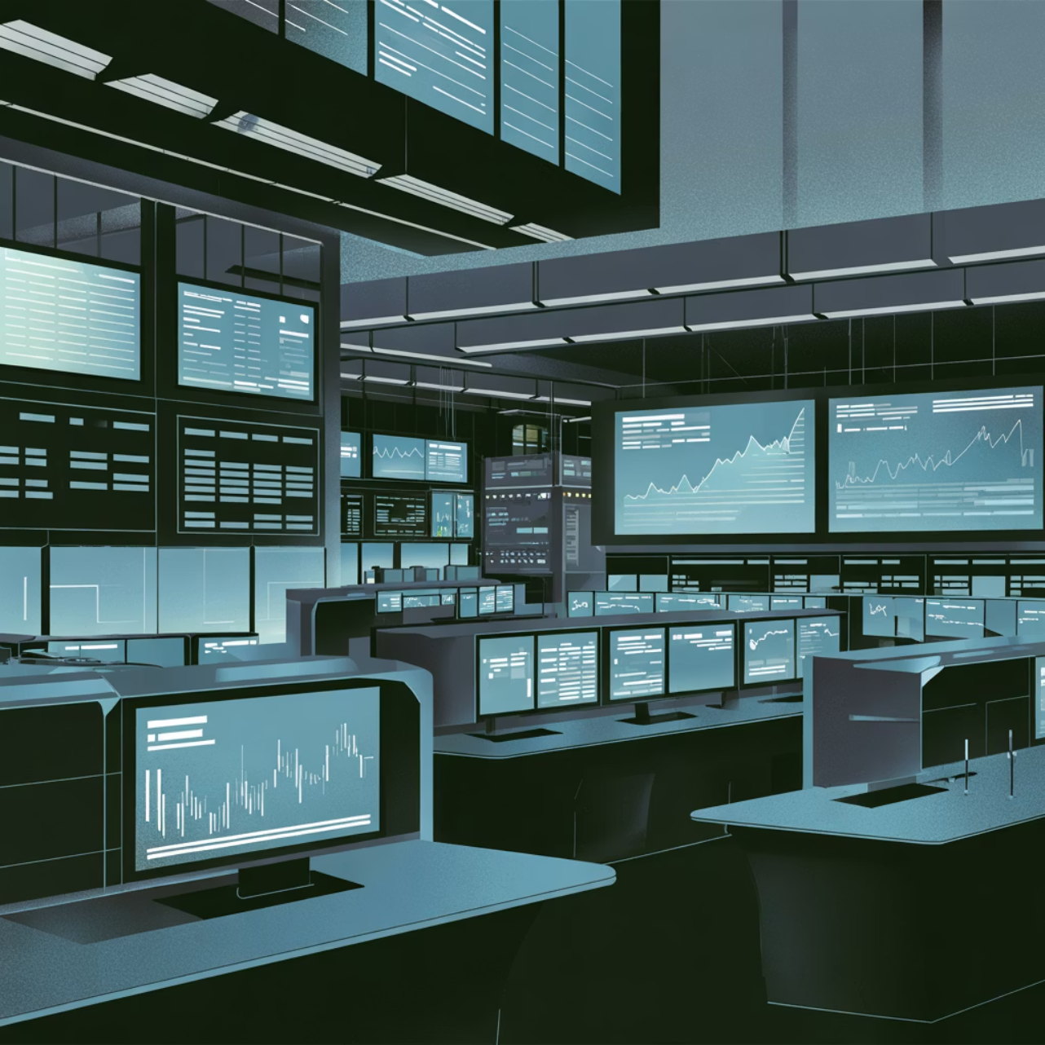
Contexto del análisis
Origen de los datos
Los datos se obtuvieron mediante la librería yfinance, que extrae información histórica de precios y volúmenes de acciones en el mercado bursátil desde Yahoo Finance.
Datos analizados
Información bursátil de tres gigantes tecnológicos (Apple (AAPL), Microsoft (MSFT) y Google (GOOG)) entre enero de 2023 y enero de 2025.
Enfoque metodológico
Cada técnica ofrece una perspectiva única: proporciones de mercado, evolución temporal de precios y análisis geométrico de variabilidad.
Notes:
Contexto del análisis
Origen de los datos: Los datos se obtuvieron mediante la librería yfinance, que extrae información histórica de precios y volúmenes de acciones en el mercado bursátil desde Yahoo Finance.
Datos analizados: Información bursátil de tres gigantes tecnológicos (Apple (AAPL), Microsoft (MSFT) y Google (GOOG)) entre enero de 2023 y enero de 2025.
Enfoque metodológico: Cada técnica ofrece una perspectiva única: proporciones de mercado, evolución temporal de precios y análisis geométrico de variabilidad.

Slide 3

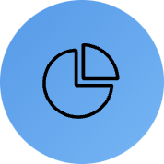


Primera técnica: Pie chart o Gráfico de pastel
Origen histórico
Estructura de datos
Propósito analítico
Introducido por William Playfair en 1801 y popularizado por Florence Nightingale en el análisis de datos sanitarios.
Requiere categorías simples con valores numéricos. Ideal para 3-6 grupos con datos cuantitativos resumidos.
Representa participación relativa mediante sectores proporcionales de un círculo. No recomendado para series temporales.
Notes:
Primera técnica: Gráfico de pastel
Origen Histórico: Introducido por William Playfair en 1801 y popularizado por Florence Nightingale en el análisis de datos sanitarios.
Estructura de datos: Requiere categorías simples con valores numéricos. Ideal para 3-6 grupos con datos cuantitativos resumidos.
Propósito analítico: Representa participación relativa mediante sectores proporcionales de un círculo. No recomendado para series temporales.

Slide 4
Volumen medio de negociación por empresa
Interpretaciones clave:
Apple concentra aproximadamente el 56% del volumen medio total, reflejando mayor liquidez y actividad bursátil.
Microsoft y Google suman el 44% restante, mostrando una distribución desigual que indica diferencias significativas en el interés de los inversores.
Esta visualización ofrece una comprensión rápida de la proporción de mercado y la predominancia comercial de cada tecnológica.
Notes:
Volumen medio de negociación por empresa
Interpretaciones clave:
* Apple concentra aproximadamente el 56% del volumen medio total, reflejando mayor liquidez y actividad bursátil.
Microsoft y Google suman el 44% restante, mostrando una distribución desigual que indica diferencias significativas en el interés de los inversores.
Esta visualización ofrece una comprensión rápida de la proporción de mercado y la predominancia comercial de cada tecnológica.

Slide 5
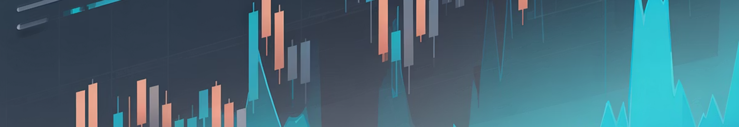
Segunda técnica: Candlestick o Gráfico de velas japonesas
Siglo XVIII
Actualidad
Desarrollado por Munehisa Homma, comerciante japonés pionero en análisis técnico del mercado de arroz.
Herramienta fundamental en plataformas de trading para análisis de tendencias y toma de decisiones.
1
2
3
1991
Steve Nison populariza el método en Occidente mediante su obra sobre análisis de velas japonesas.
Notes:
Segunda técnica: Gráfico de velas japonesas
Siglo XVIII: Desarrollado por Munehisa Homma, comerciante japonés pionero en análisis técnico del mercado de arroz.
1991: Steve Nison populariza el método en Occidente mediante su obra sobre análisis de velas japonesas.
Actualidad: Herramienta fundamental en plataformas de trading para análisis de tendencias y toma de decisiones.

Slide 6
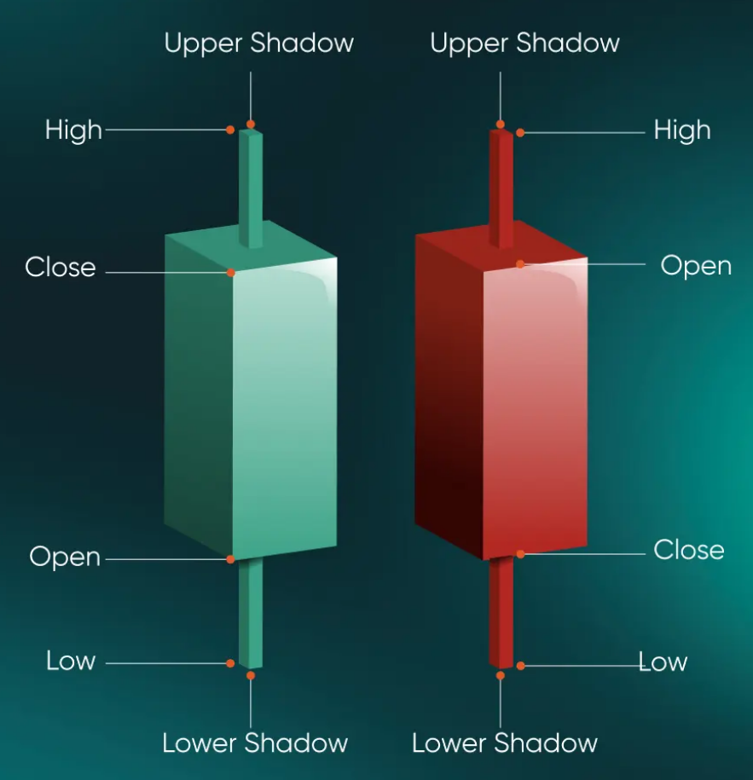

Anatomía del Candlestick
Requisitos de datos
Serie temporal ordenada con mínimo 30-40 observaciones.
Columnas esenciales: Fecha, Open, High, Low, Close (OHLC).
Componentes visuales
Cuerpo: diferencia entre apertura y cierre
Mechas superiores: precio máximo alcanzado
Mechas inferiores: precio mínimo registrado
Color verde: cierre superior a apertura (alcista)
Color rojo: cierre inferior a apertura (bajista)
Fuente: https://www.vantagemarkets.com/es/academy/16-candlestick-charts-traders-need-to-know/
Se añadió una media móvil simple de 20 días (SMA20) como línea discontinua para suavizar tendencias y facilitar la identificación de puntos de inflexión.
Notes:
* Cuerpo: Diferencia entre apertura y cierre.
* Mechas superiores: El máximo representa el precio más alto alcanzado por el activo durante el periodo. Refleja el punto más fuerte de interés comprador antes de que el precio retroceda.
* Mechas inferiores: El mínimo es el precio más bajo que alcanzó el activo durante el periodo. Muestra el punto más bajo de presión vendedora antes de que el precio rebotara.
Con toda esta información que se deriva de una simple vela, no subestime el valor de utilizar velas en su trading, ya que cada vela cuenta una historia.
* Cierre: El cierre es el precio final de un activo al término del periodo de negociación. Es un indicador clave del sentimiento del mercado y se compara con la apertura para evaluar si el mercado terminó al alza (alcista) o a la baja (bajista).

Slide 7
Evolución de precios 2023-2024
El Gráfico de velas revela la dinámica diaria de cotización entre enero de 2023 y diciembre de 2024, mostrando patrones de comportamiento diferenciados entre las tres empresas tecnológicas analizadas.
Tendencia alcista
Volatilidad en Apple
Las tres empresas muestran crecimiento sostenido con fases de consolidación intermedias identificables mediante SMA20.
Cuerpos de vela más amplios indican mayor rango de variación intradía, reflejando intensidad en operaciones.
Valor comunicativo
Muestra evolución histórica comparativa, facilitando detección de cambios de tendencia y momentos clave.
Notes:
Evolución de precios 2023-2024
El Gráfico de velas revela la dinámica diaria de cotización entre enero de 2023 y diciembre de 2024, mostrando patrones de comportamiento diferenciados entre las tres empresas tecnológicas analizadas.
Tendencia alcista: Las tres empresas muestran crecimiento sostenido con fases de consolidación intermedias identificables mediante SMA20.
Volatilidad en Apple: Cuerpos de vela más amplios indican mayor rango de variación intradía, reflejando intensidad en operaciones.
Valor comunicativo: Muestra evolución histórica comparativa, facilitando detección de cambios de tendencia y momentos clave.

Slide 8

Tercera técnica: Envolvente Convexa
Fundamento geométrico
La envolvente convexa (Convex Hull) forma el polígono convexo mínimo que contiene todos los puntos de un conjunto. Imaginemos una goma elástica rodeando puntos dispersos: la forma resultante es la envolvente.
Desarrollo algorítmico
Métodos computacionales de los años 70:
Graham Scan
Quickhull
Marcha de Jarvis
Aplicaciones diversas
Optimización financiera, detección de anomalías, análisis espacial, clustering y fronteras eficientes en portfolios.
Notes:
Tercera técnica: Envolvente Convexa
Fundamento geométrico: La envolvente convexa (Convex Hull) forma el polígono convexo mínimo que contiene todos los puntos de un conjunto. Imaginemos una goma elástica rodeando puntos dispersos: la forma resultante es la envolvente.
Desarrollo algorítmico: Métodos computacionales de los años 70: Graham Scan, Quickhull, Marcha de Jarvis
Aplicaciones diversas: Optimización financiera, detección de anomalías, análisis espacial, clustering y fronteras eficientes en portfolios.

Slide 9
Dispersión de precios: apertura vs cierre
Apple: estabilidad
Envolvente más estrecha indica menor volatilidad y comportamiento predecible entre precios de apertura y cierre.
Microsoft: dispersión
Mayor área de la envolvente revela dispersión significativa y riesgo elevado en la variación de precios.
Google: equilibrio
Comportamiento intermedio entre ambos extremos, ofreciendo balance entre estabilidad y potencial de movimiento.
La técnica permite identificar límites de comportamiento y valores anómalos, resultando útil para análisis exploratorios y evaluación de riesgos financieros.
Notes:
Dispersión de precios: apertura vs cierre
Apple: estabilidad: Envolvente más estrecha indica menor volatilidad y comportamiento predecible entre precios de apertura y cierre.
Microsoft: dispersion: Mayor área de la envolvente revela dispersión significativa y riesgo elevado en la variación de precios.
Google: equilibrio: Comportamiento intermedio entre ambos extremos, ofreciendo balance entre estabilidad y potencial de movimiento.
La técnica permite identificar límites de comportamiento y valores anómalos, resultando útil para análisis exploratorios y evaluación de riesgos financieros.

Slide 10



Síntesis metodológica
Pie Chart
Proporciones globales y participación de mercado
Candlestick
Evolución temporal y análisis de volatilidad
Convex Hull
Espacio de variación y detección de anomalías
Estas tres técnicas combinan claridad visual, diversidad analítica y aplicabilidad práctica a datos reales del mercado financiero, ofreciendo perspectivas complementarias para la toma de decisiones informadas.
Notes:
Síntesis metodológica
Pie Chart: Proporciones globales y participación de mercado
Candlestick: Evolución temporal y análisis de volatilidad
Convex Hull: Espacio de variación y detección de anomalías
Estas tres técnicas combinan claridad visual, diversidad analítica y aplicabilidad práctica a datos reales del mercado financiero, ofreciendo perspectivas complementarias para la toma de decisiones informadas.

Slide 11
Referencias y publicación de la visualizaciones
GitHub Pages: https://juliouq.github.io/Visualizacion_de_Datos_PEC-2/
Data to Viz: https://www.data-to-viz.com/
DataViz Project: https://datavizproject.com/
Catálogo de Visualización de Datos: https://datavizcatalogue.com/ES/
Yahoo finance’s API: https://pypi.org/project/yfinance/
DataViz Project
Chadnov, R.V. Skvortsov, A.V. , “Convex Hull AlgorithmsReview”, The 8th Russian-Korean International Symposium
on IEEE Publication Date: 26 June-3 July 2004 Volume: 2, On page(s): 112- 115 vol. 2

